Slide 1
陕西省市场监督管理局
“陕冷链”冷藏冷冻食品追溯系统
智慧食安
Copyright © 2010 - 2020 联易软件. All Rights Reserved

Slide 2
汇报内容
· 前言
· 陕冷链企业服务端操作指引
登录注册说明
首岸进口商企业
首站冷库企业
流通企业
· 食品追溯码编码规则
· 企管服务
· 其他
目录

Slide 3
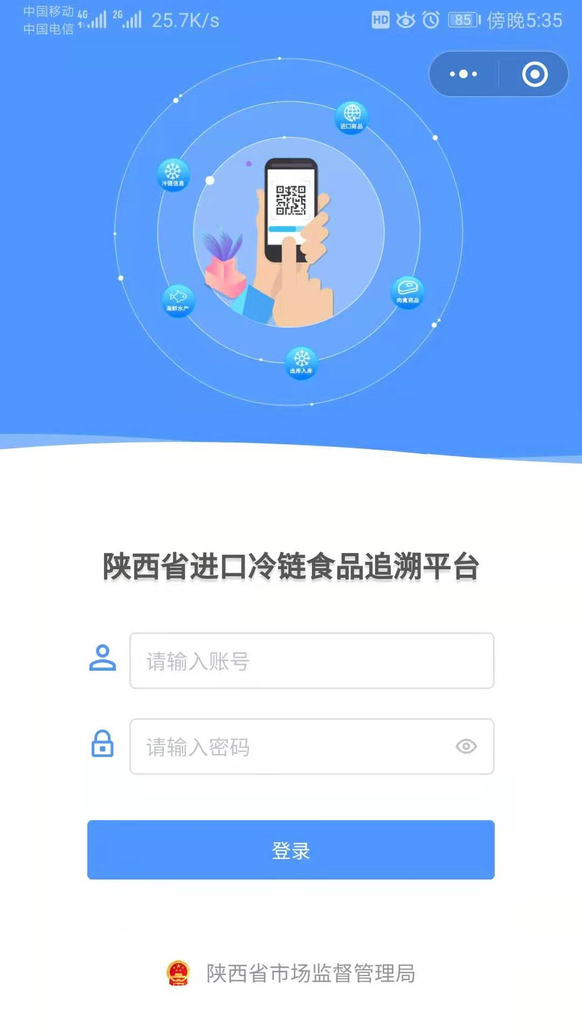
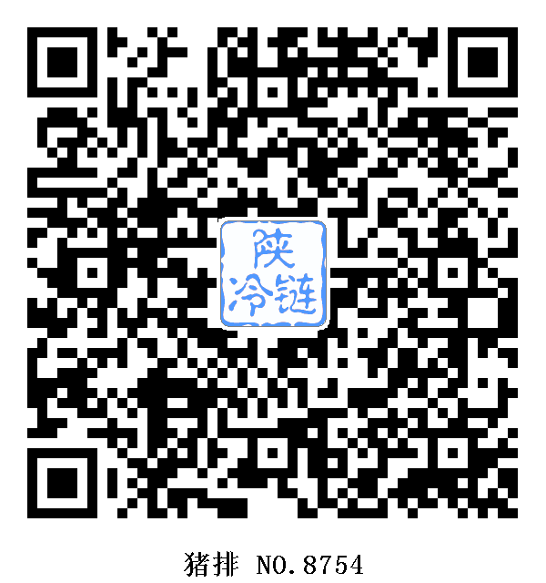
前言
为落实新冠肺炎疫情防控要求，进一步加强进口冷链食品监管，根据国务院《关于进一步做好冷链食品追溯管理工作的通知》（联防联控机制综发[2020]263号）文件精神，陕西省市场监管局建立了统一的“陕西省冷链食品追溯管理系统”以实现对进口冷藏冷冻肉类、水产品的追溯管理。
“冷链追溯二维码”通过企业“首站登记”产生后，要求进口商打印并粘贴在本批次所有商品的外包装上，实现“首岸赋码”，“冷链追溯二维码”贯穿于整个存贮、流通、消费环节，通过落实一码一物、一码一批次，实现来源可查、去向可追。

Slide 4
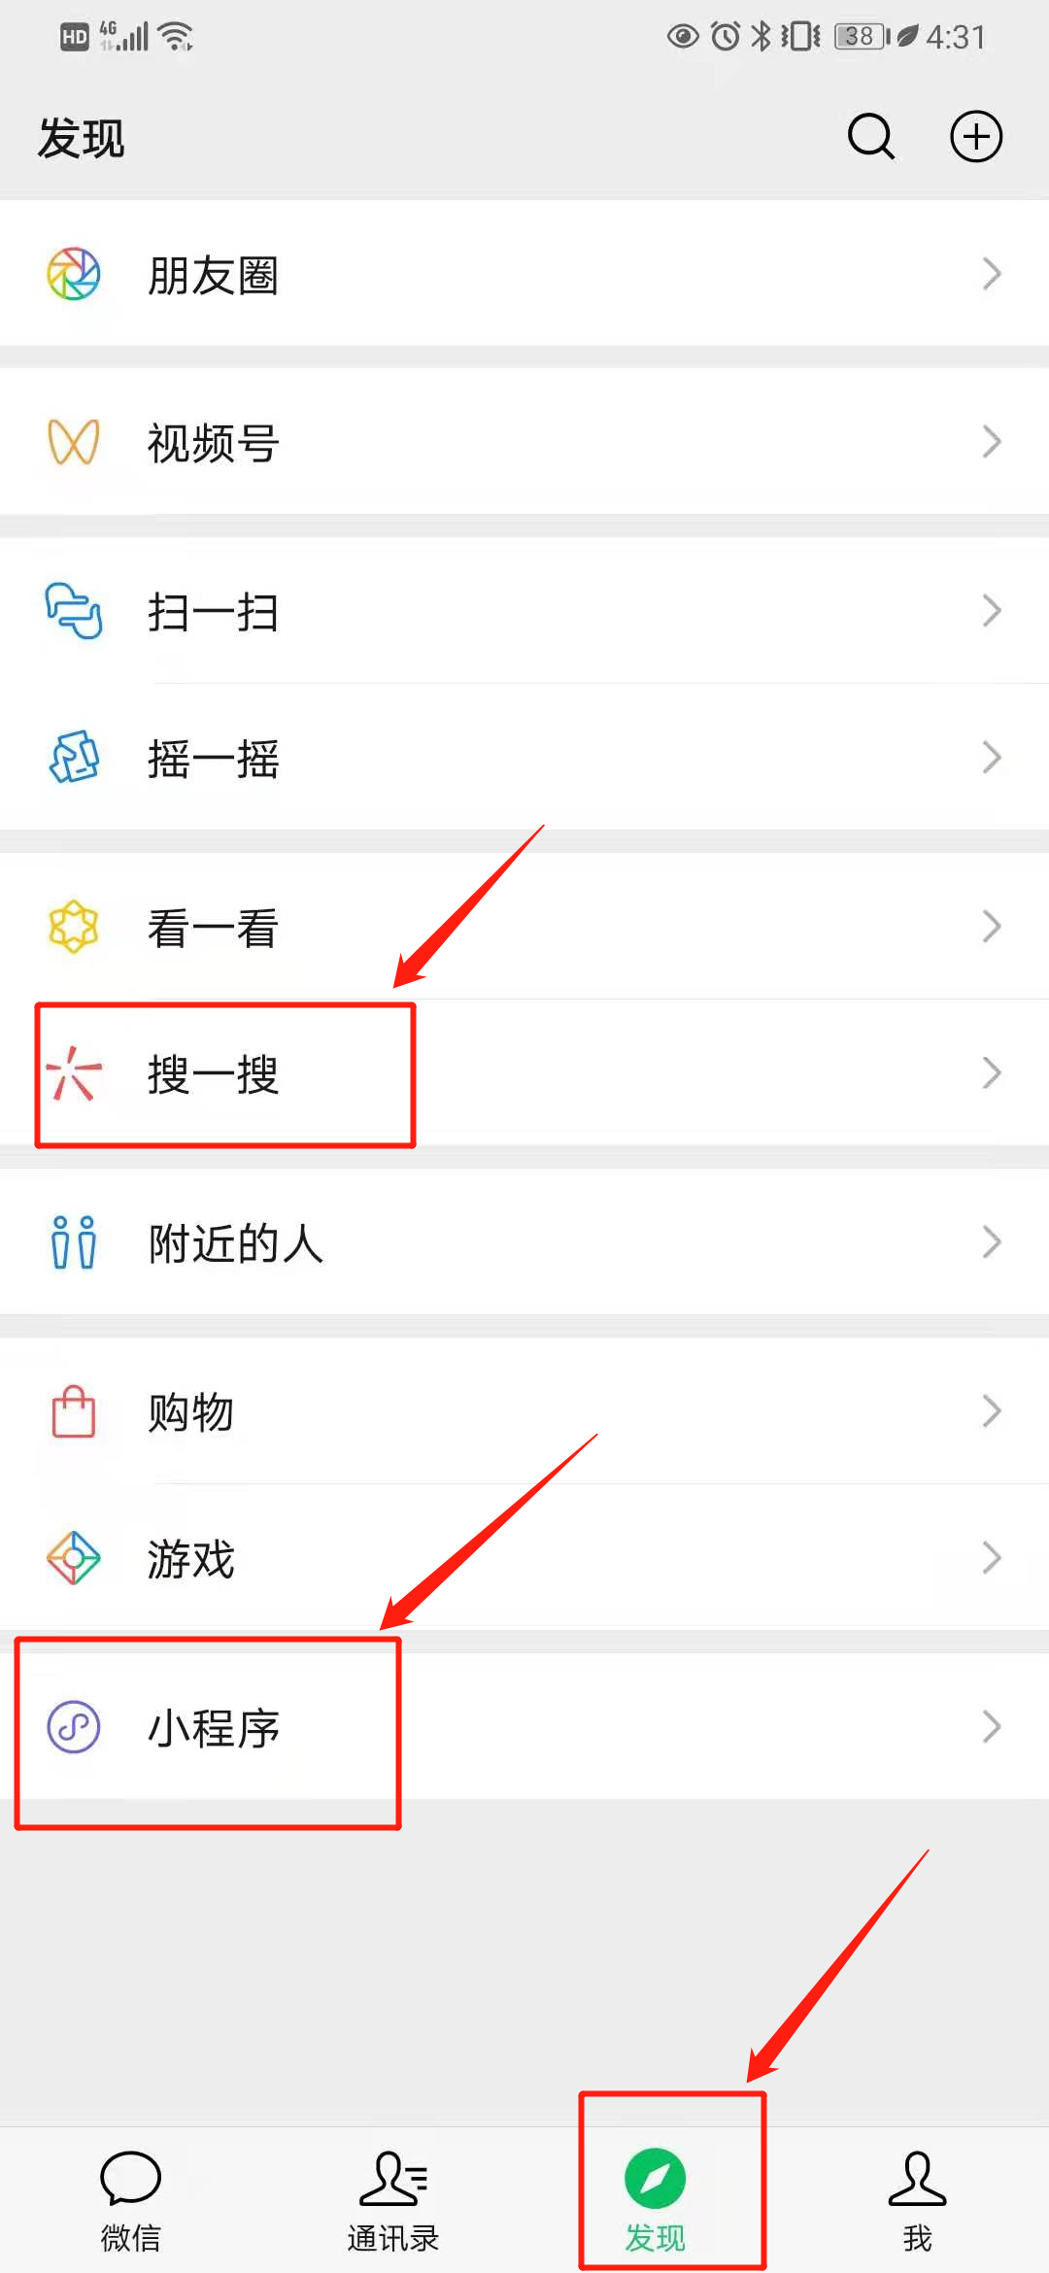
陕冷链企业服务端操作指引
登录注册说明
第一步：打开微信，在微信—发现，“搜一搜”或“小程序”查询。

Slide 5
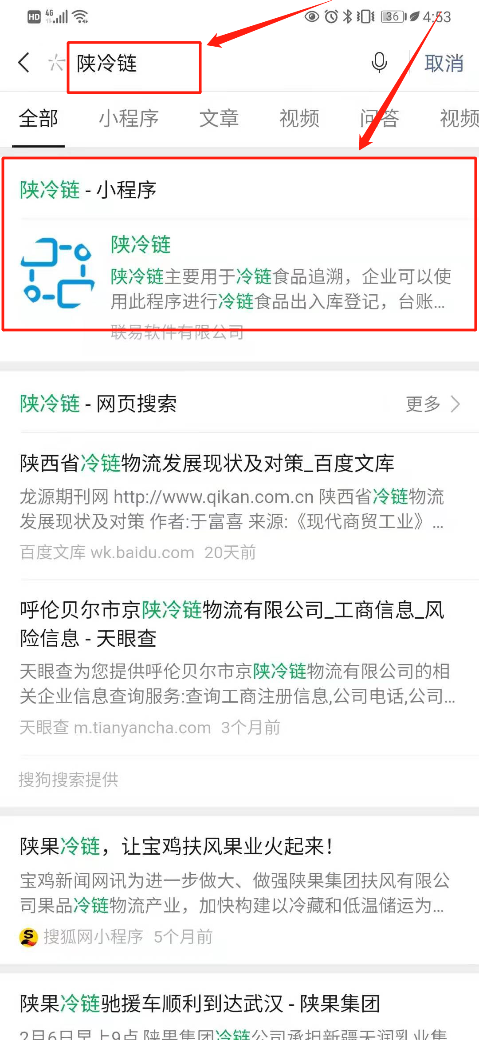
陕冷链企业服务端操作指引
登录注册说明
第二步：搜索“陕冷链”小程序，点击即可进入到冷藏冷冻食品追溯平台。

Slide 6
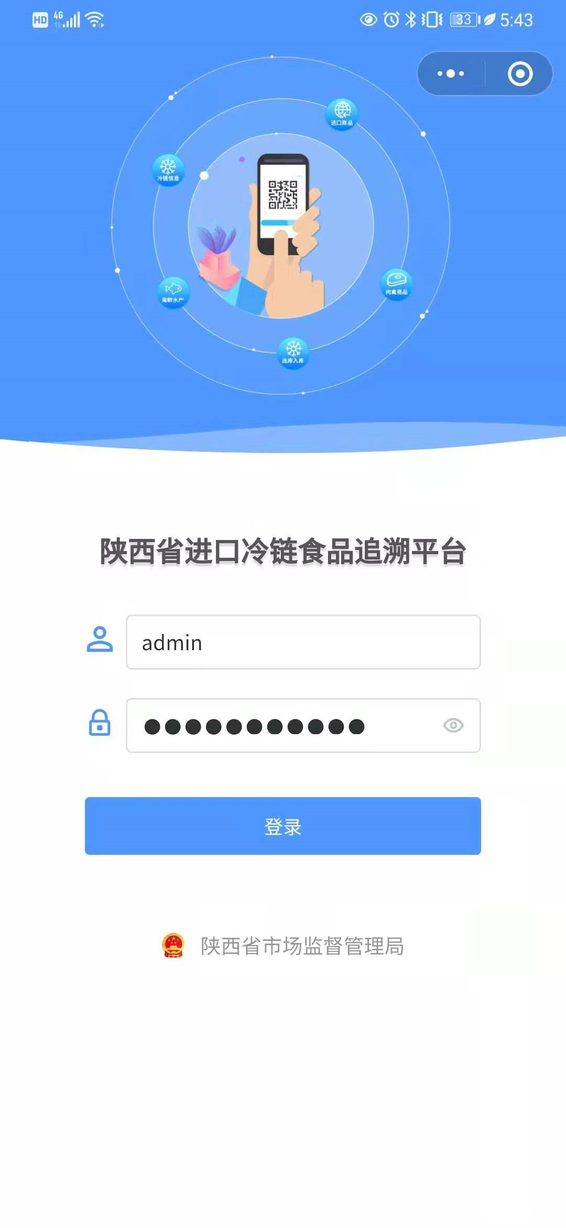
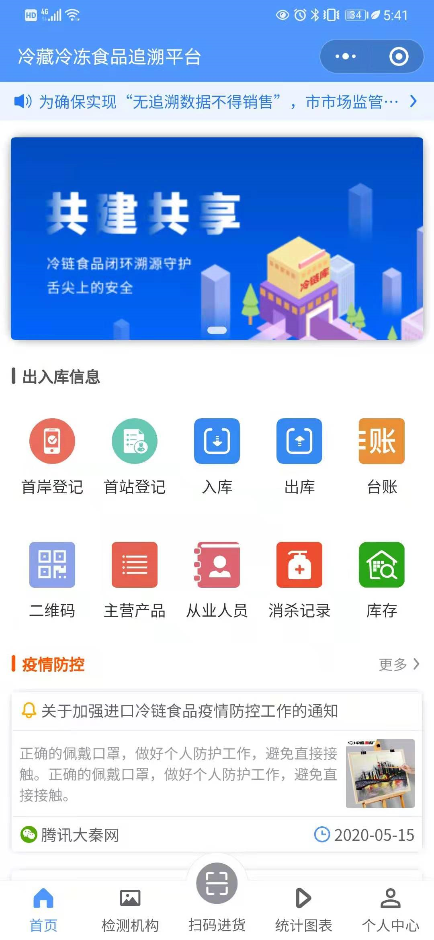
陕冷链企业服务端操作指引
登录注册说明
第三步：使用在陕西省政务服务网认证的企业账号进行登录，登录成功后，打开如下页面。
目前已开放的主要操作为：首岸登记、首站登记、入库、出库、台账、主营产品、库存。
注意：
首岸登记
商品流通方式为经过西安海关进入陕西省，登记主体为进口商企业。
首站登记
商品流通方式为经过内陆省界进入陕西省，登记主体为冷库企业。

Slide 7
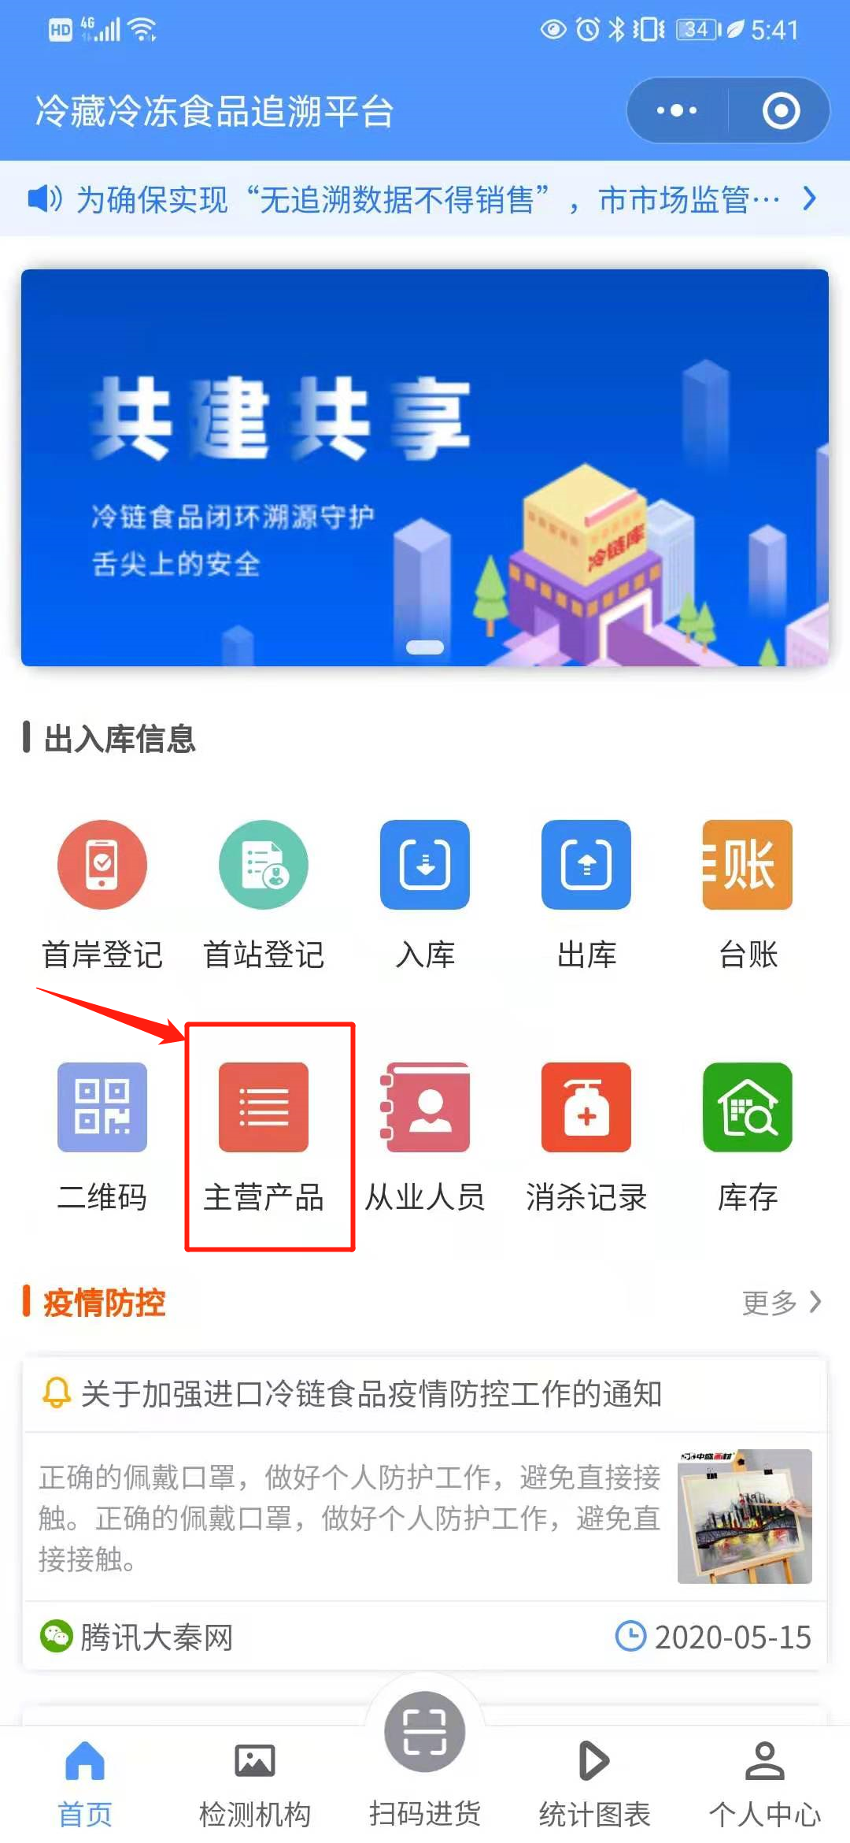
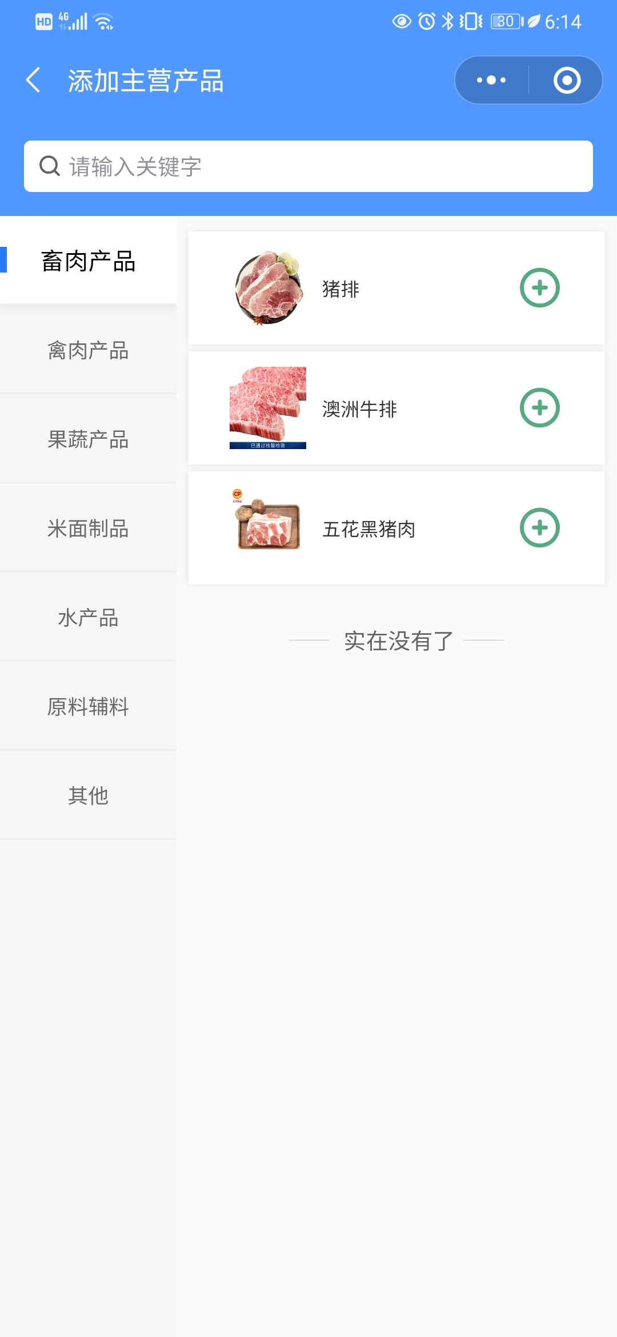
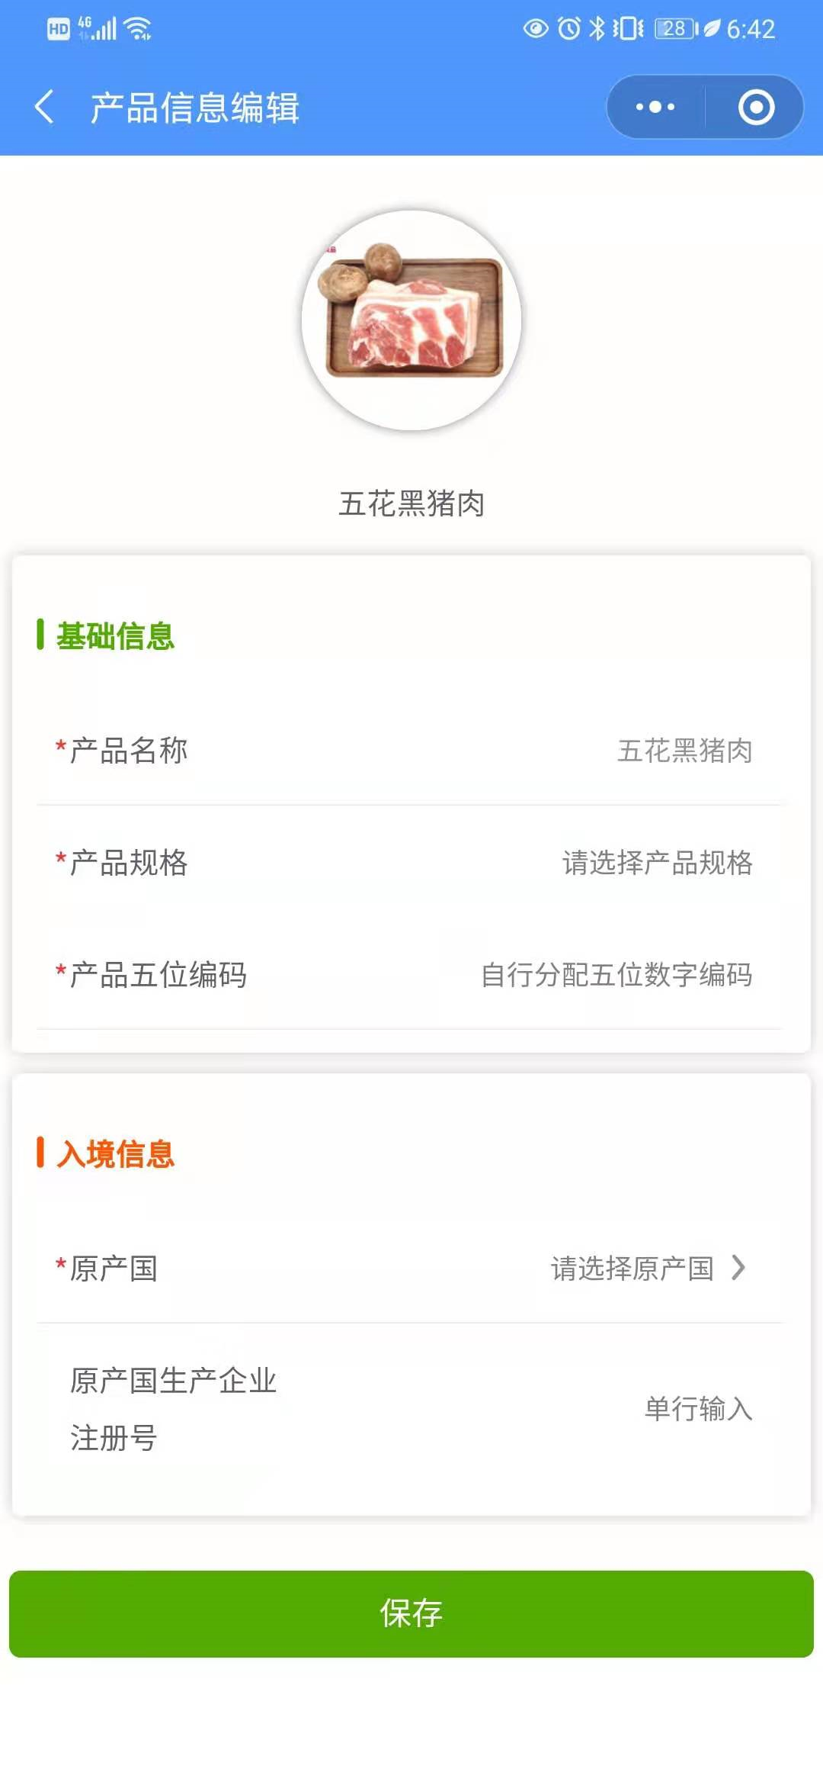
陕冷链企业服务端操作指引
首岸进口商企业
第一步：企业信息维护，添加企业主营产品。打开陕冷链小程序，点击“主营产品”，点击“添加”，选择商品种类，逐项填写相关信息，填写完成后点击“保存”。

Slide 8
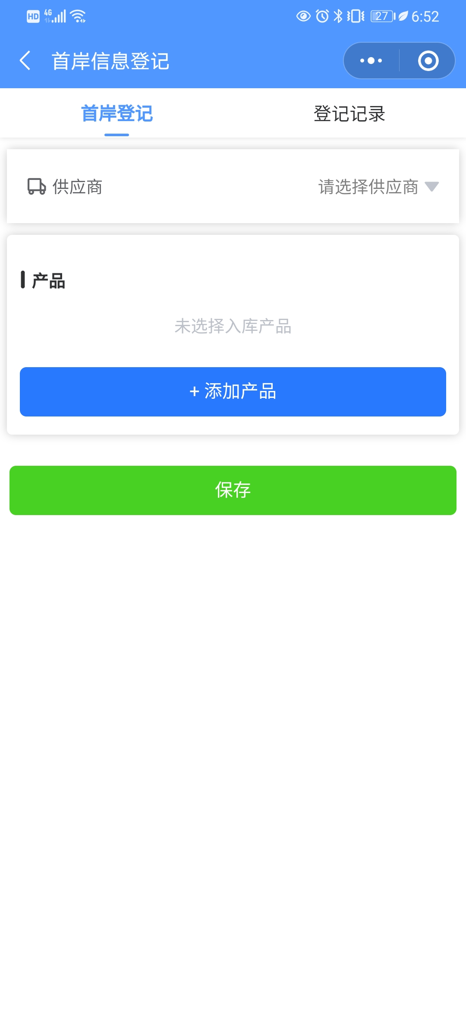
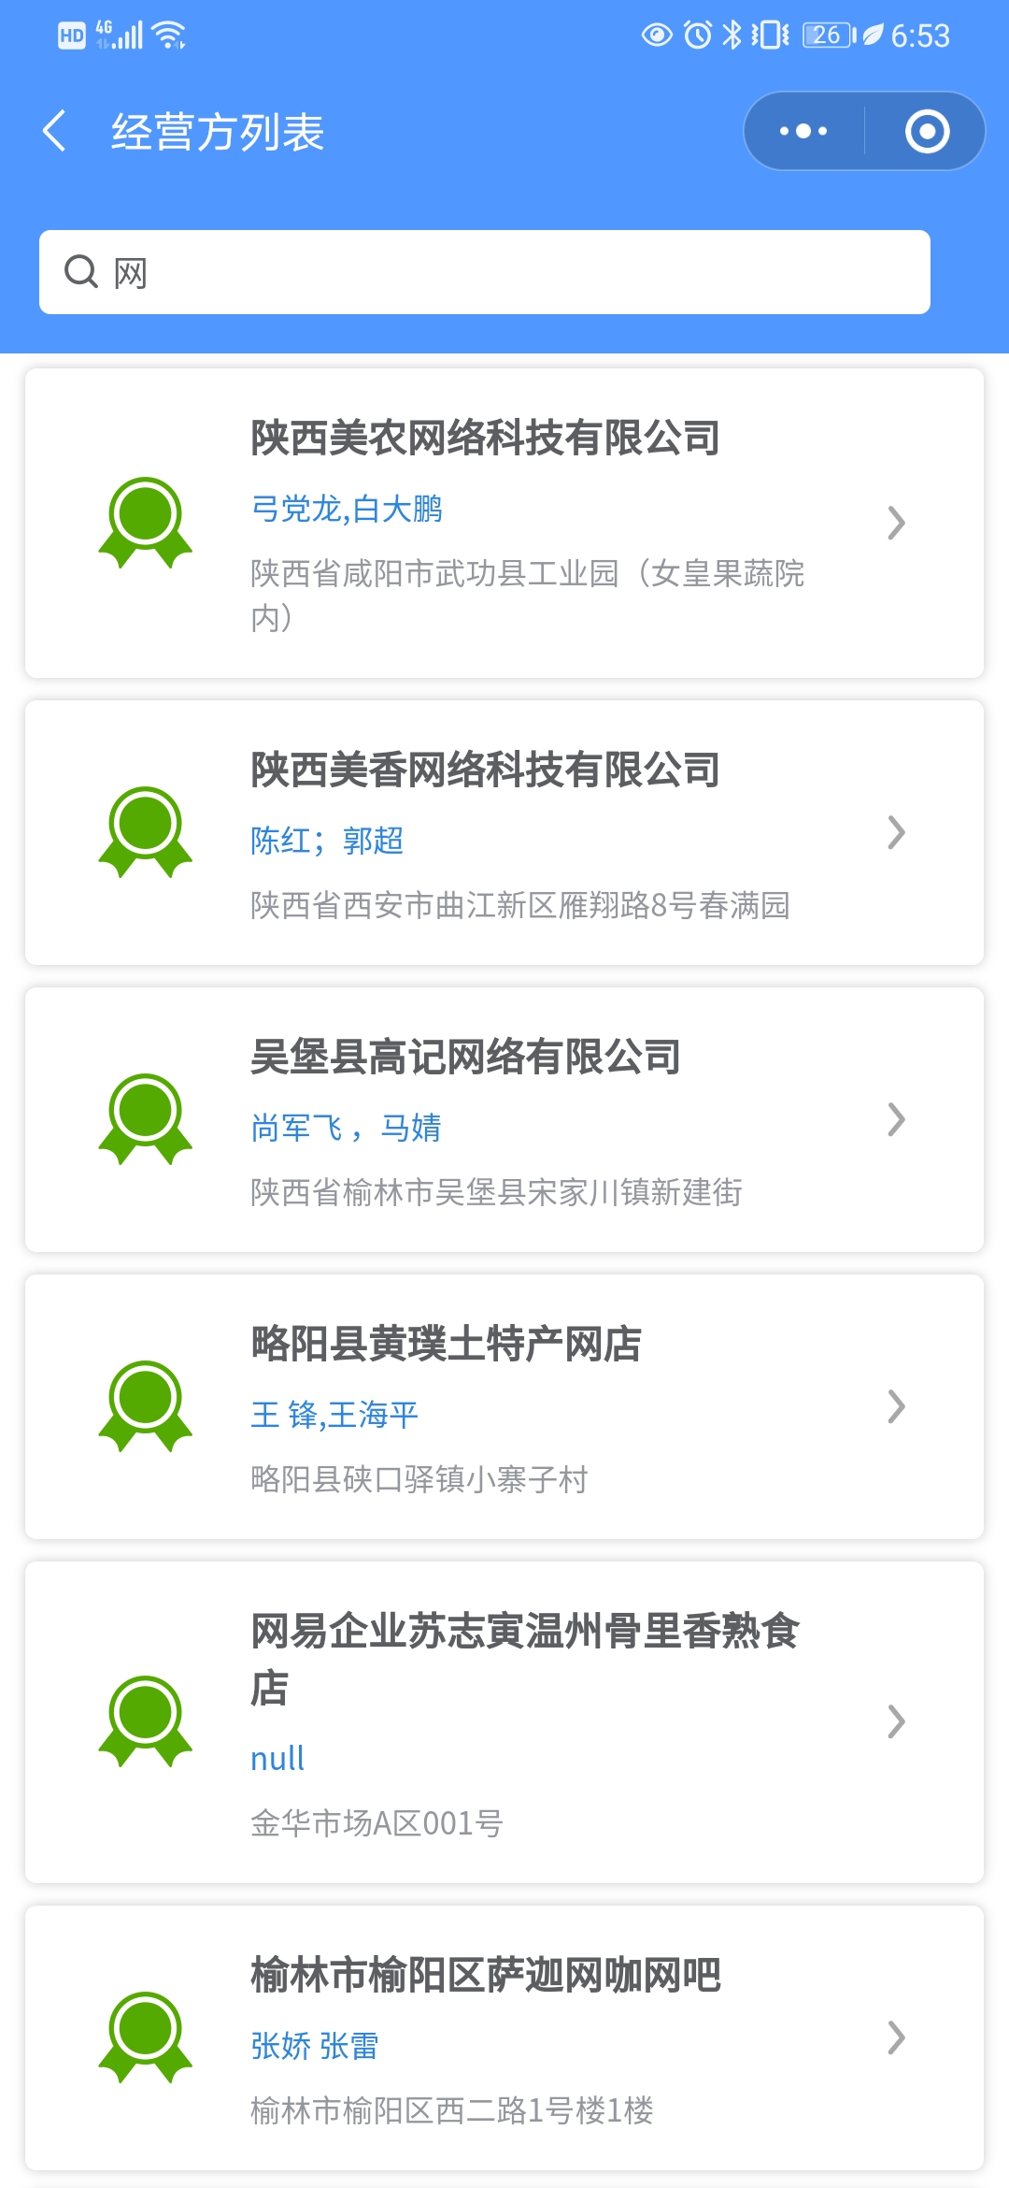
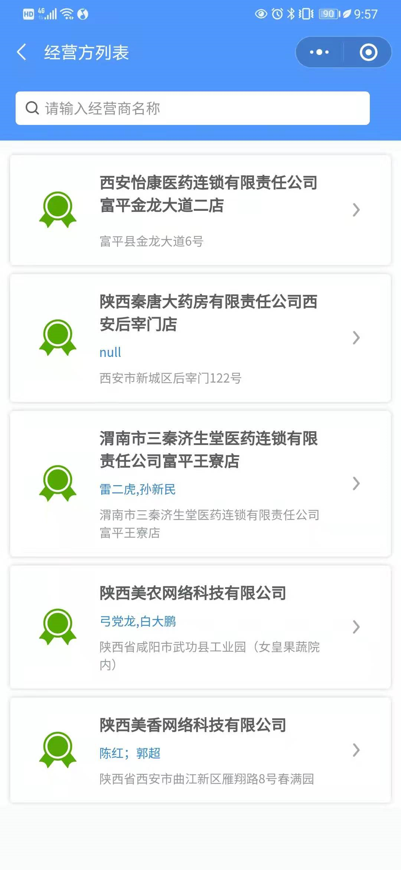
陕冷链企业服务端操作指引
首岸进口商企业
第二步：产品登记，供应商选择。
根据产品入陕来源，点击“首岸登记”，“请选择供应商”，在搜索栏中查找供应商，为方便查找，系统默认历史曾选过的供应商会在搜索栏下显示。

Slide 9
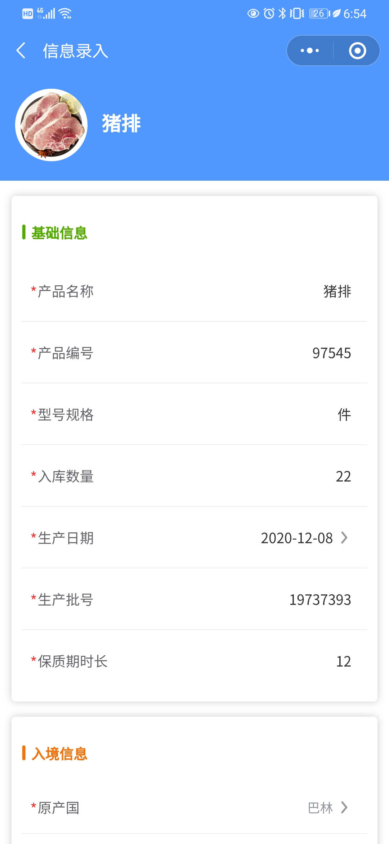
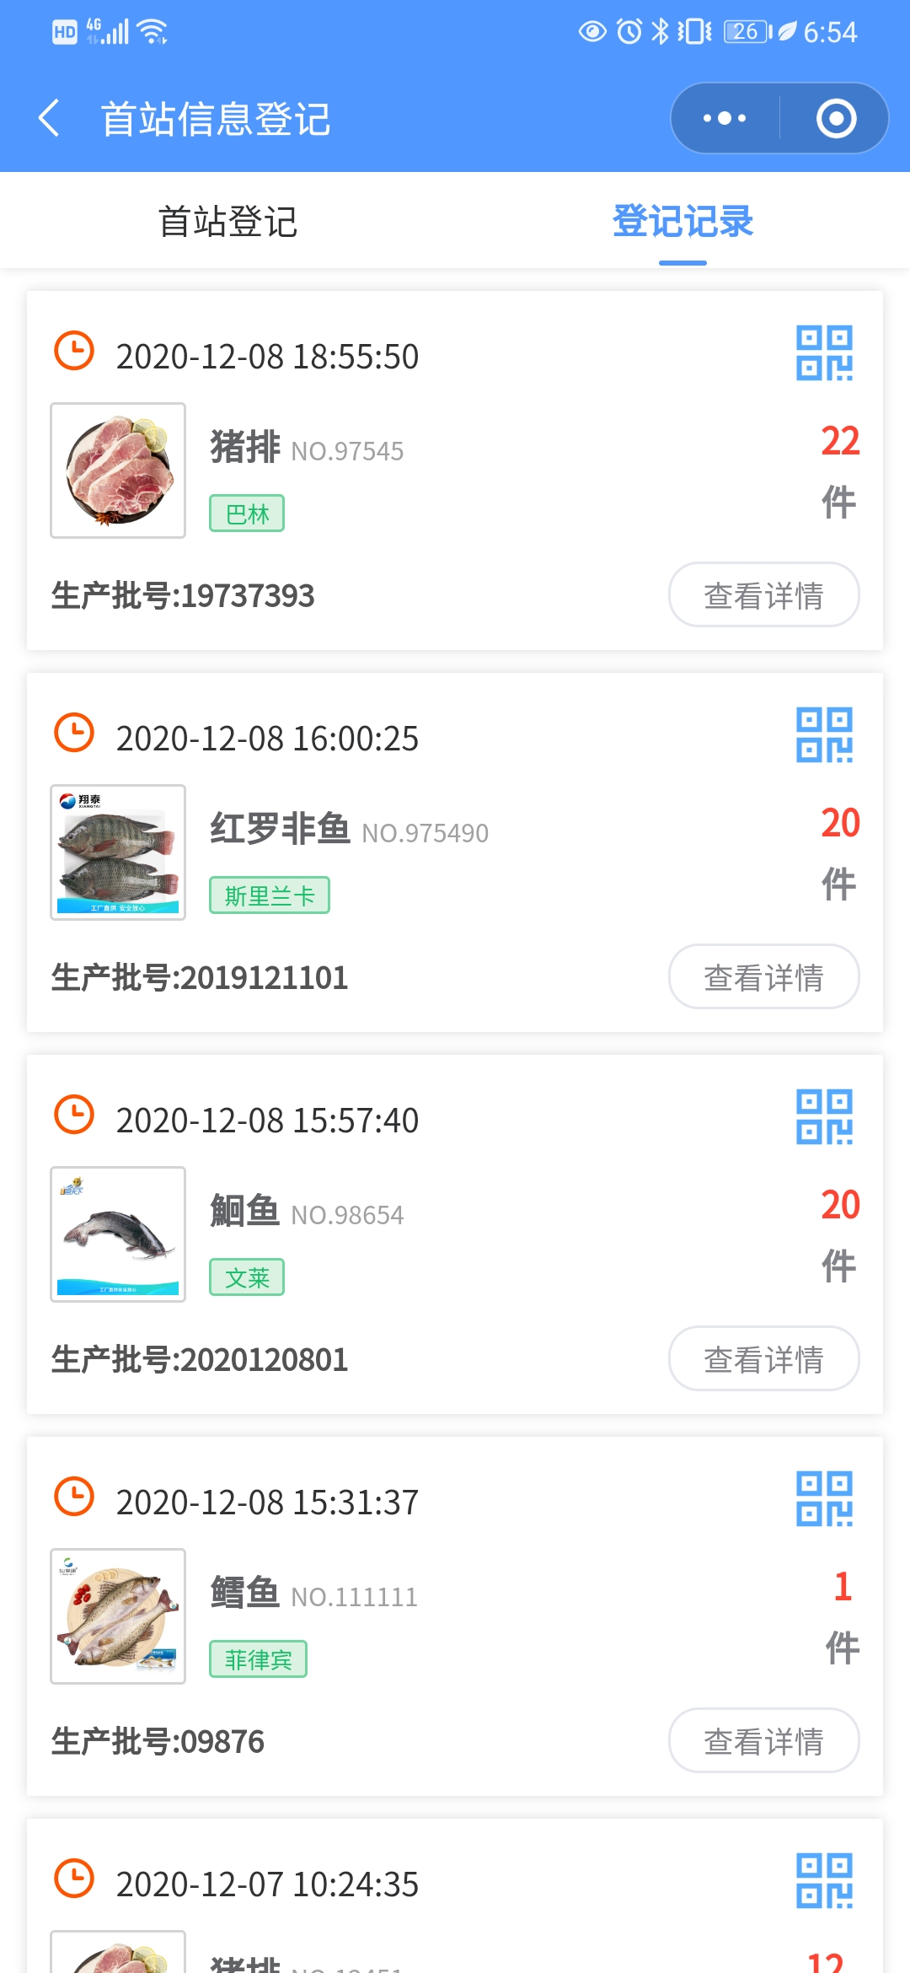
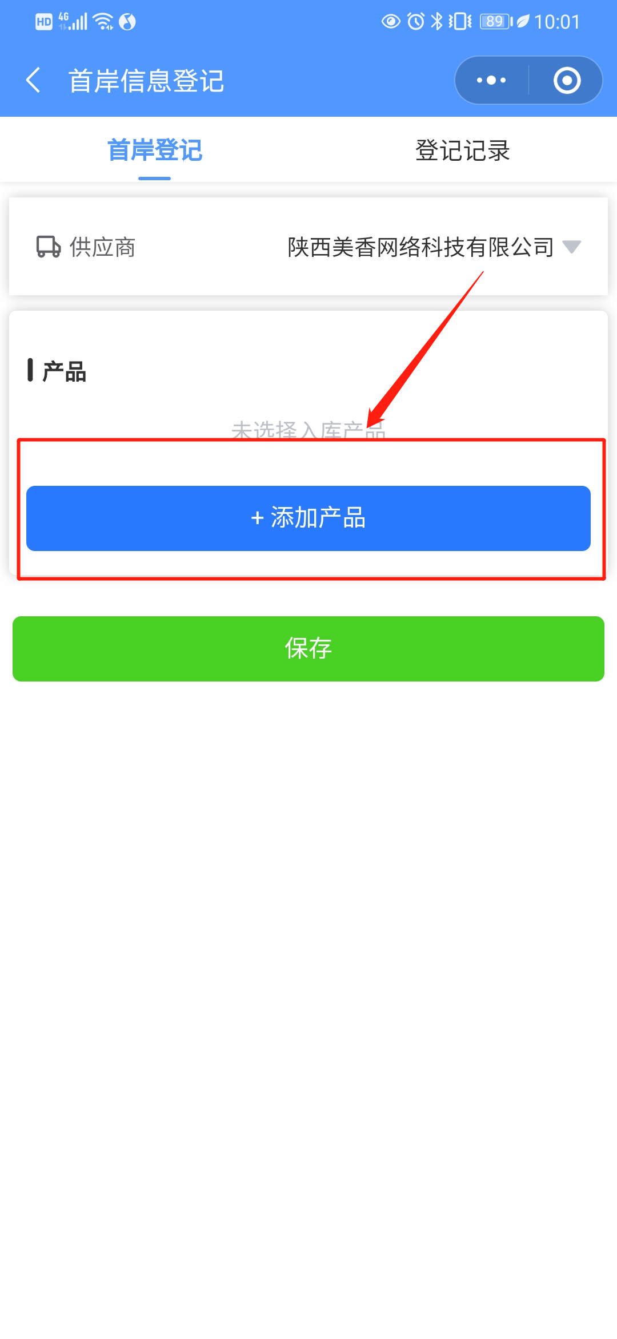
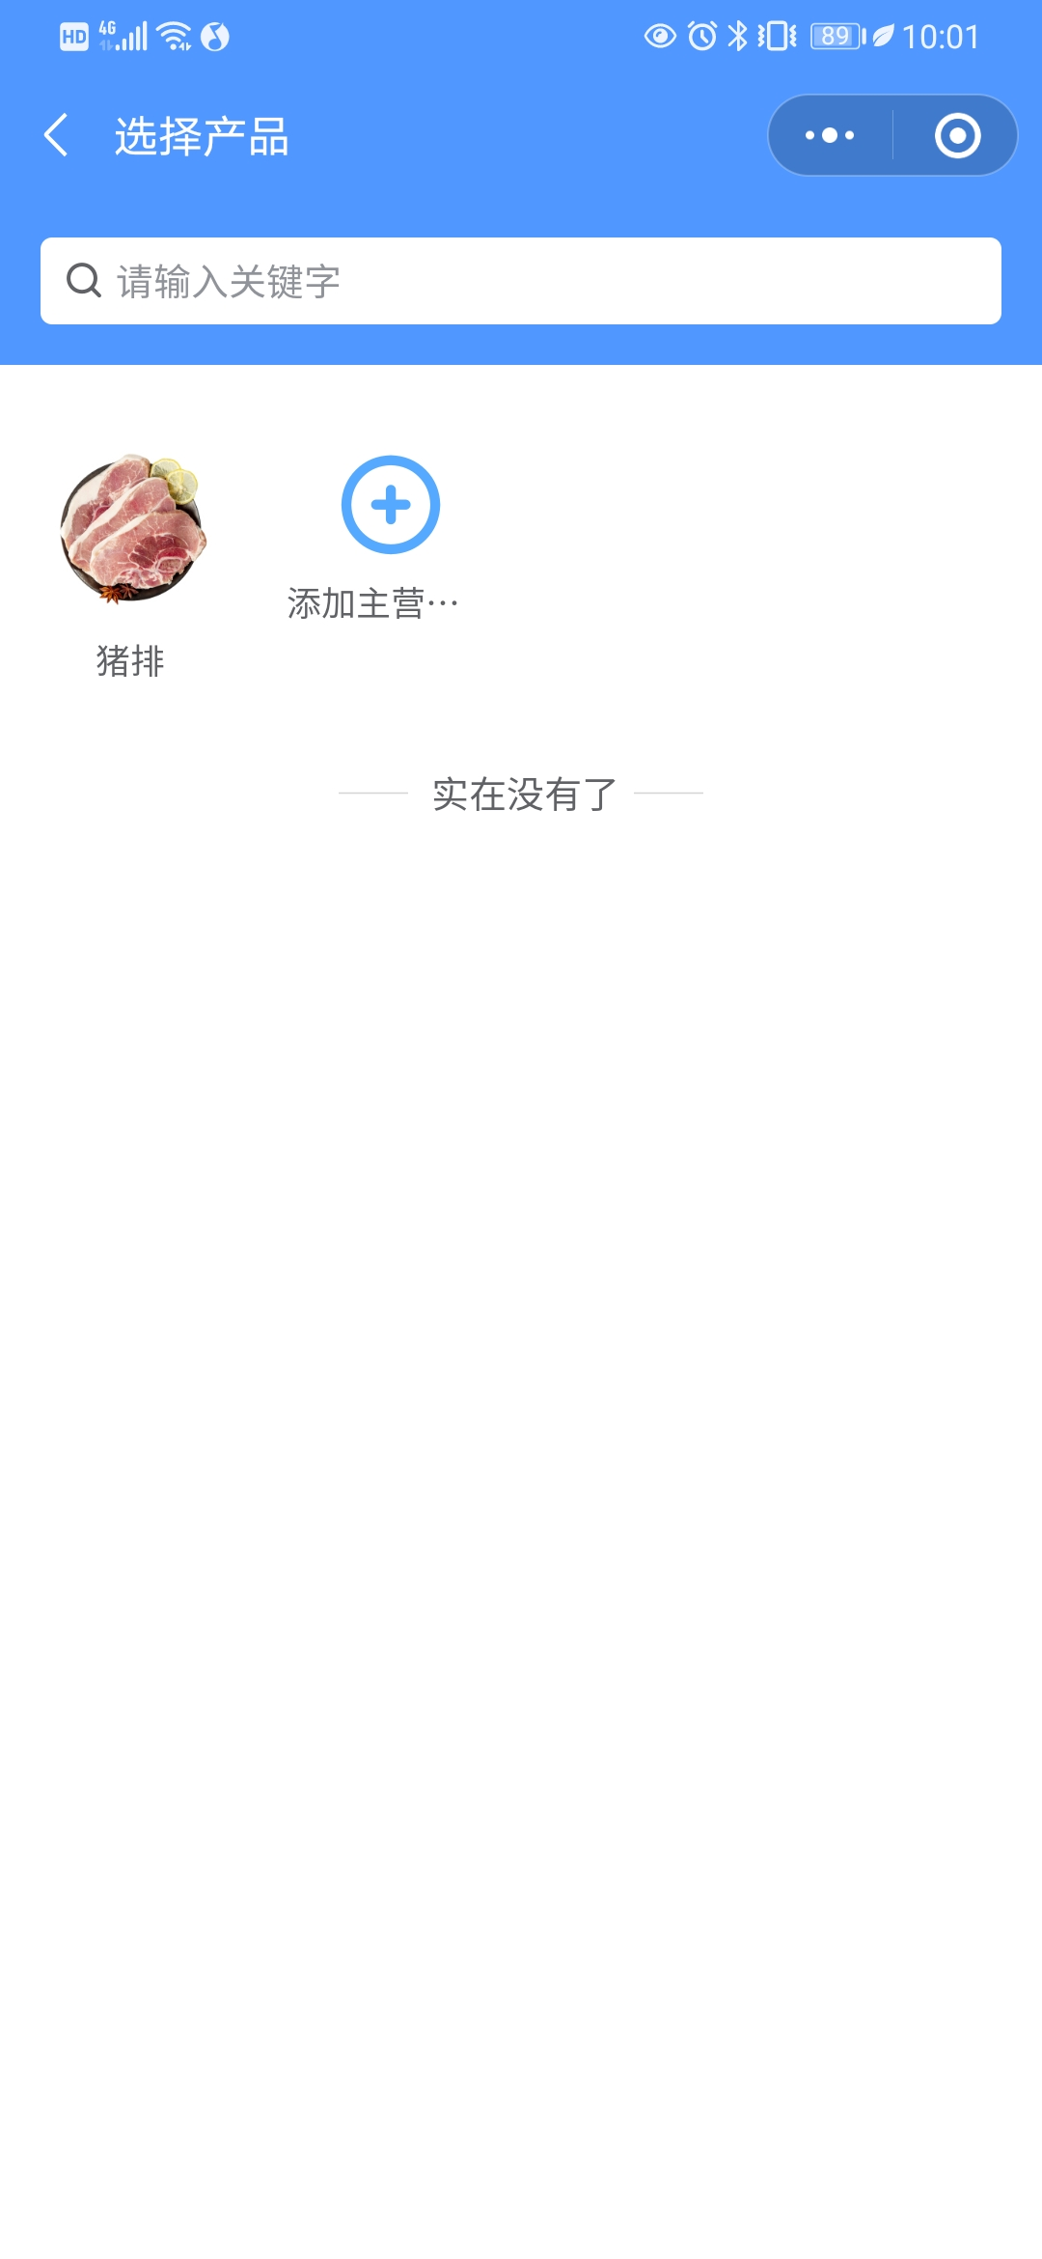
陕冷链企业服务端操作指引
首岸进口商企业
第三步：产品登记，添加产品。
选择添加产品，选中需登记的产品，逐项填写产品基础信息及入境信息，上传相关证明图片完成后，点击保存。系统将提示“登记成功”字样，并直接跳转至登记记录界面。可查看商品信息，点击二维码图标，可将溯源二维码保存至手机。

Slide 10
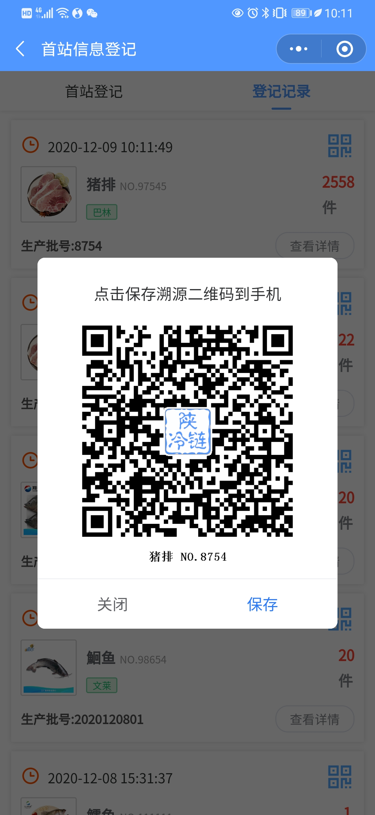
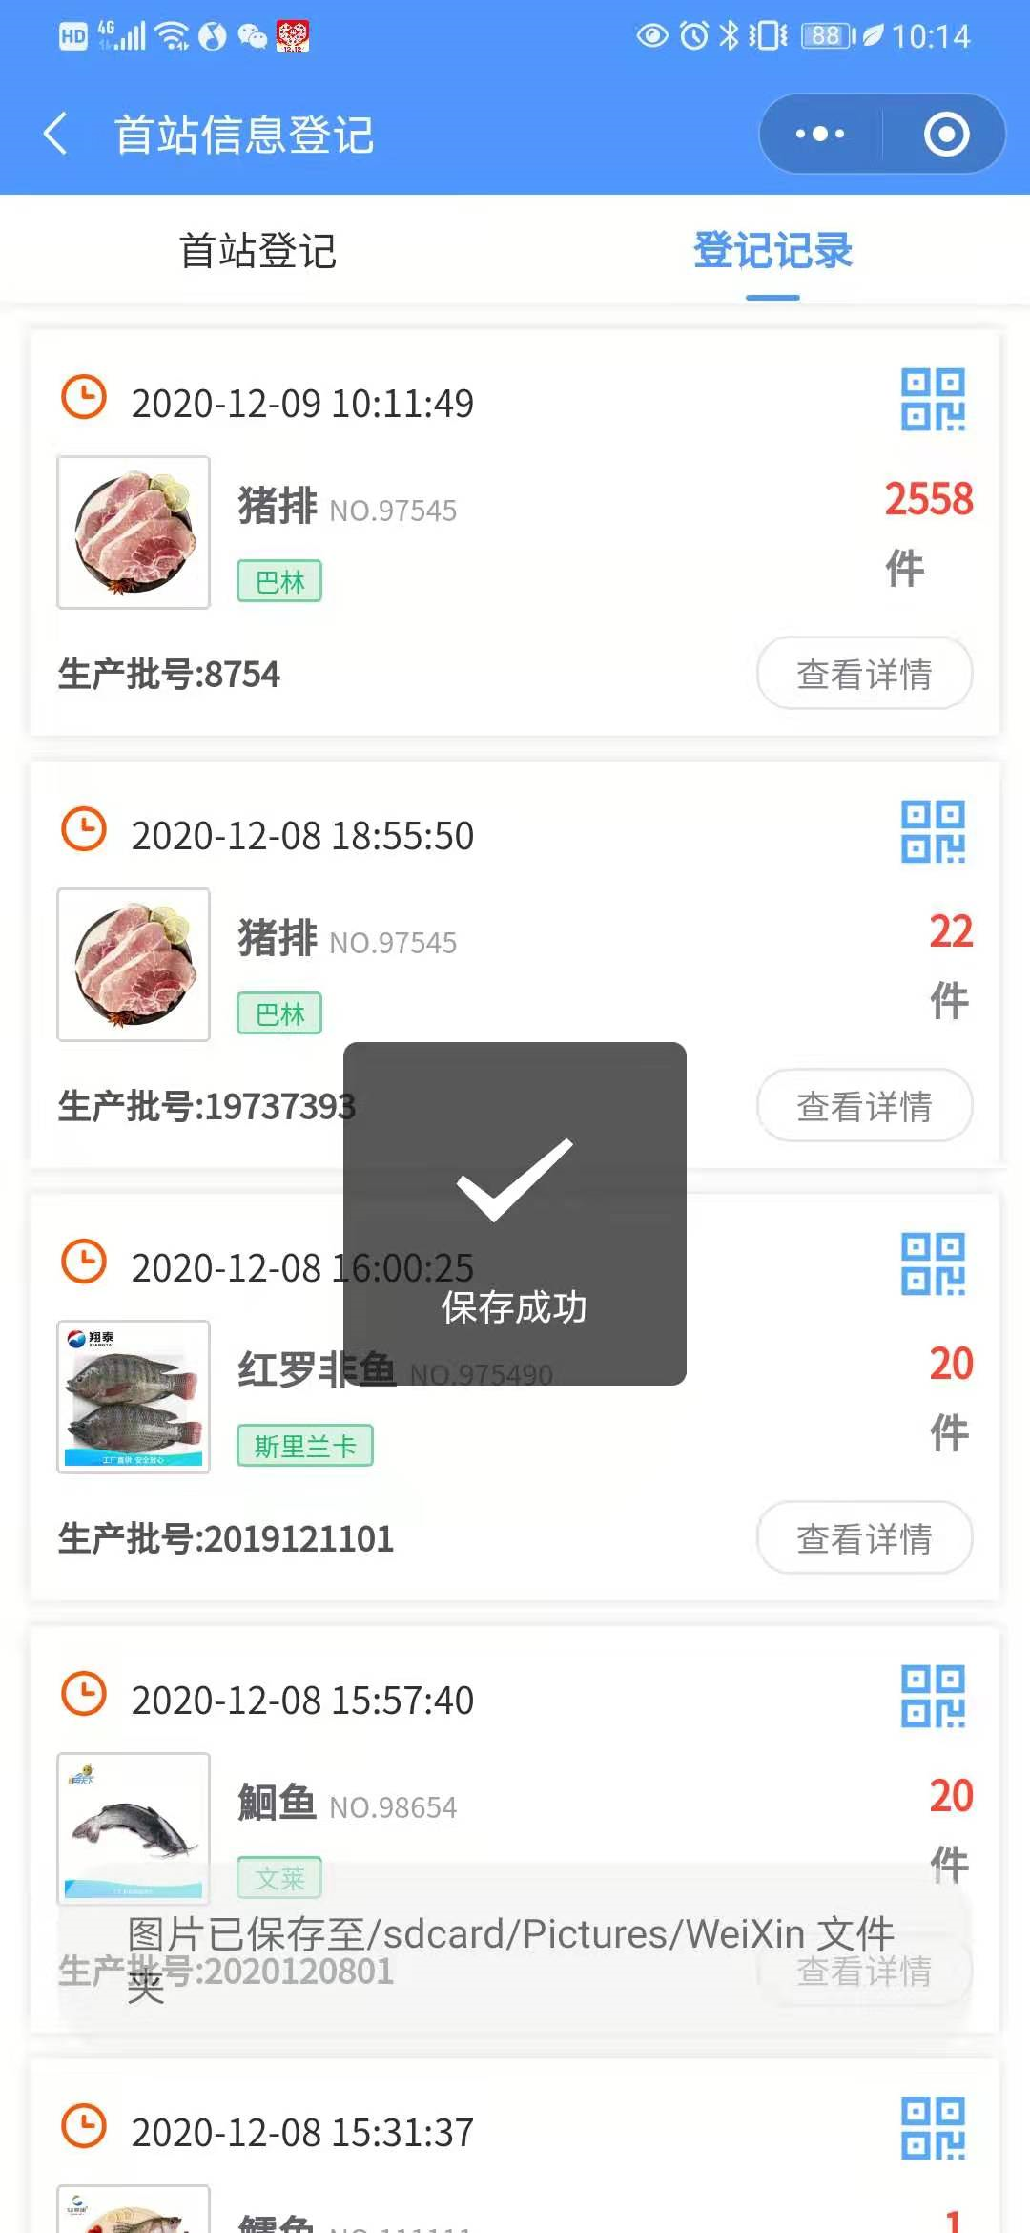
陕冷链企业服务端操作指引
首岸进口商企业
第四步：溯源二维码保存。
在登记记录中，可查看商品信息，点击二维码图标，可选择将溯源二维码保存至手机相册，并进行打印后粘贴至商品外包装。
公众通过微信或浏览器“扫一扫”功能，扫描冷链食品包装上的溯源二维码，可以查看到溯源信息。

Slide 11
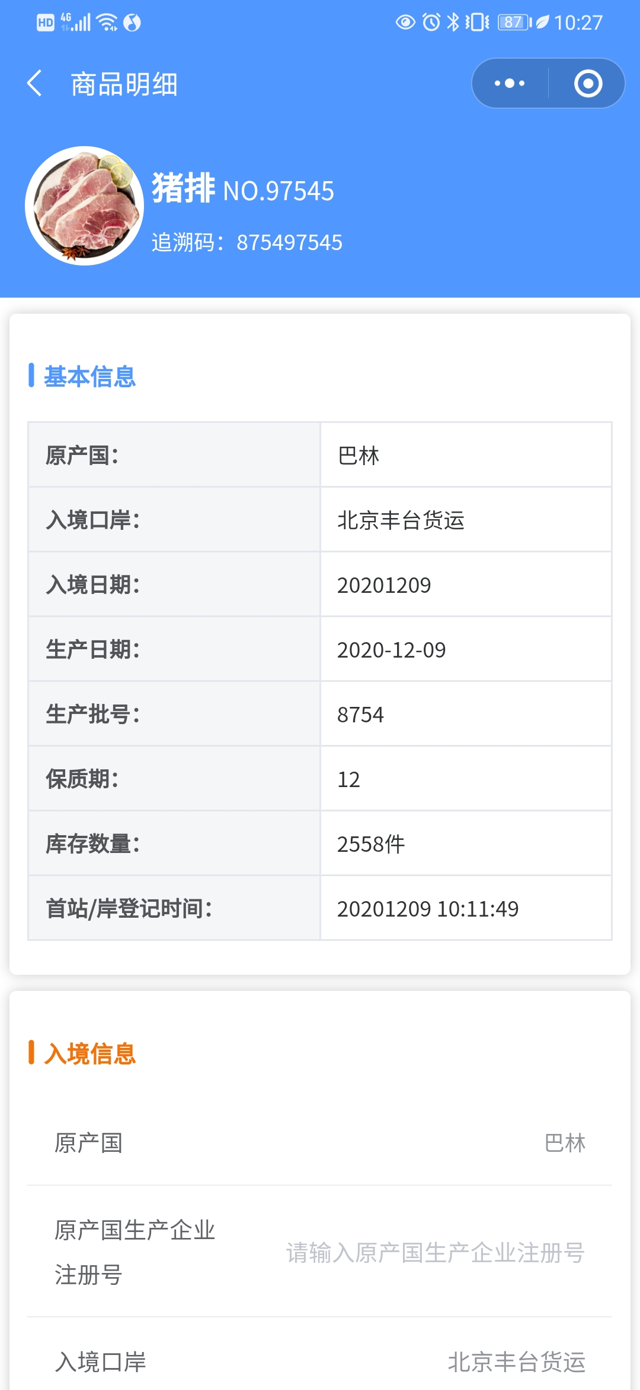
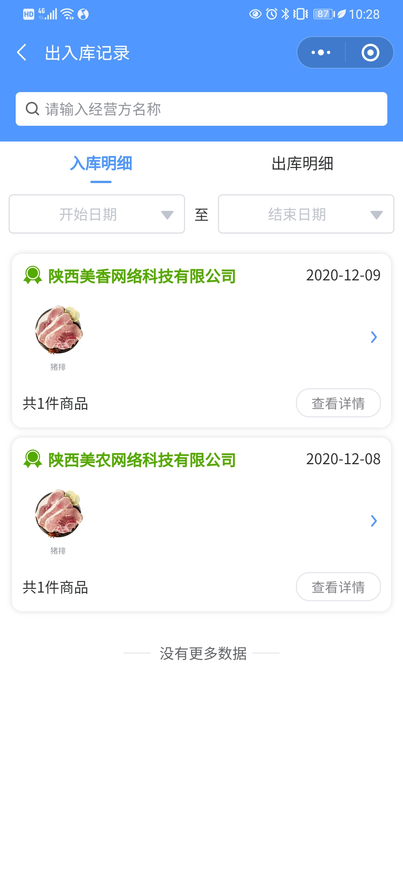
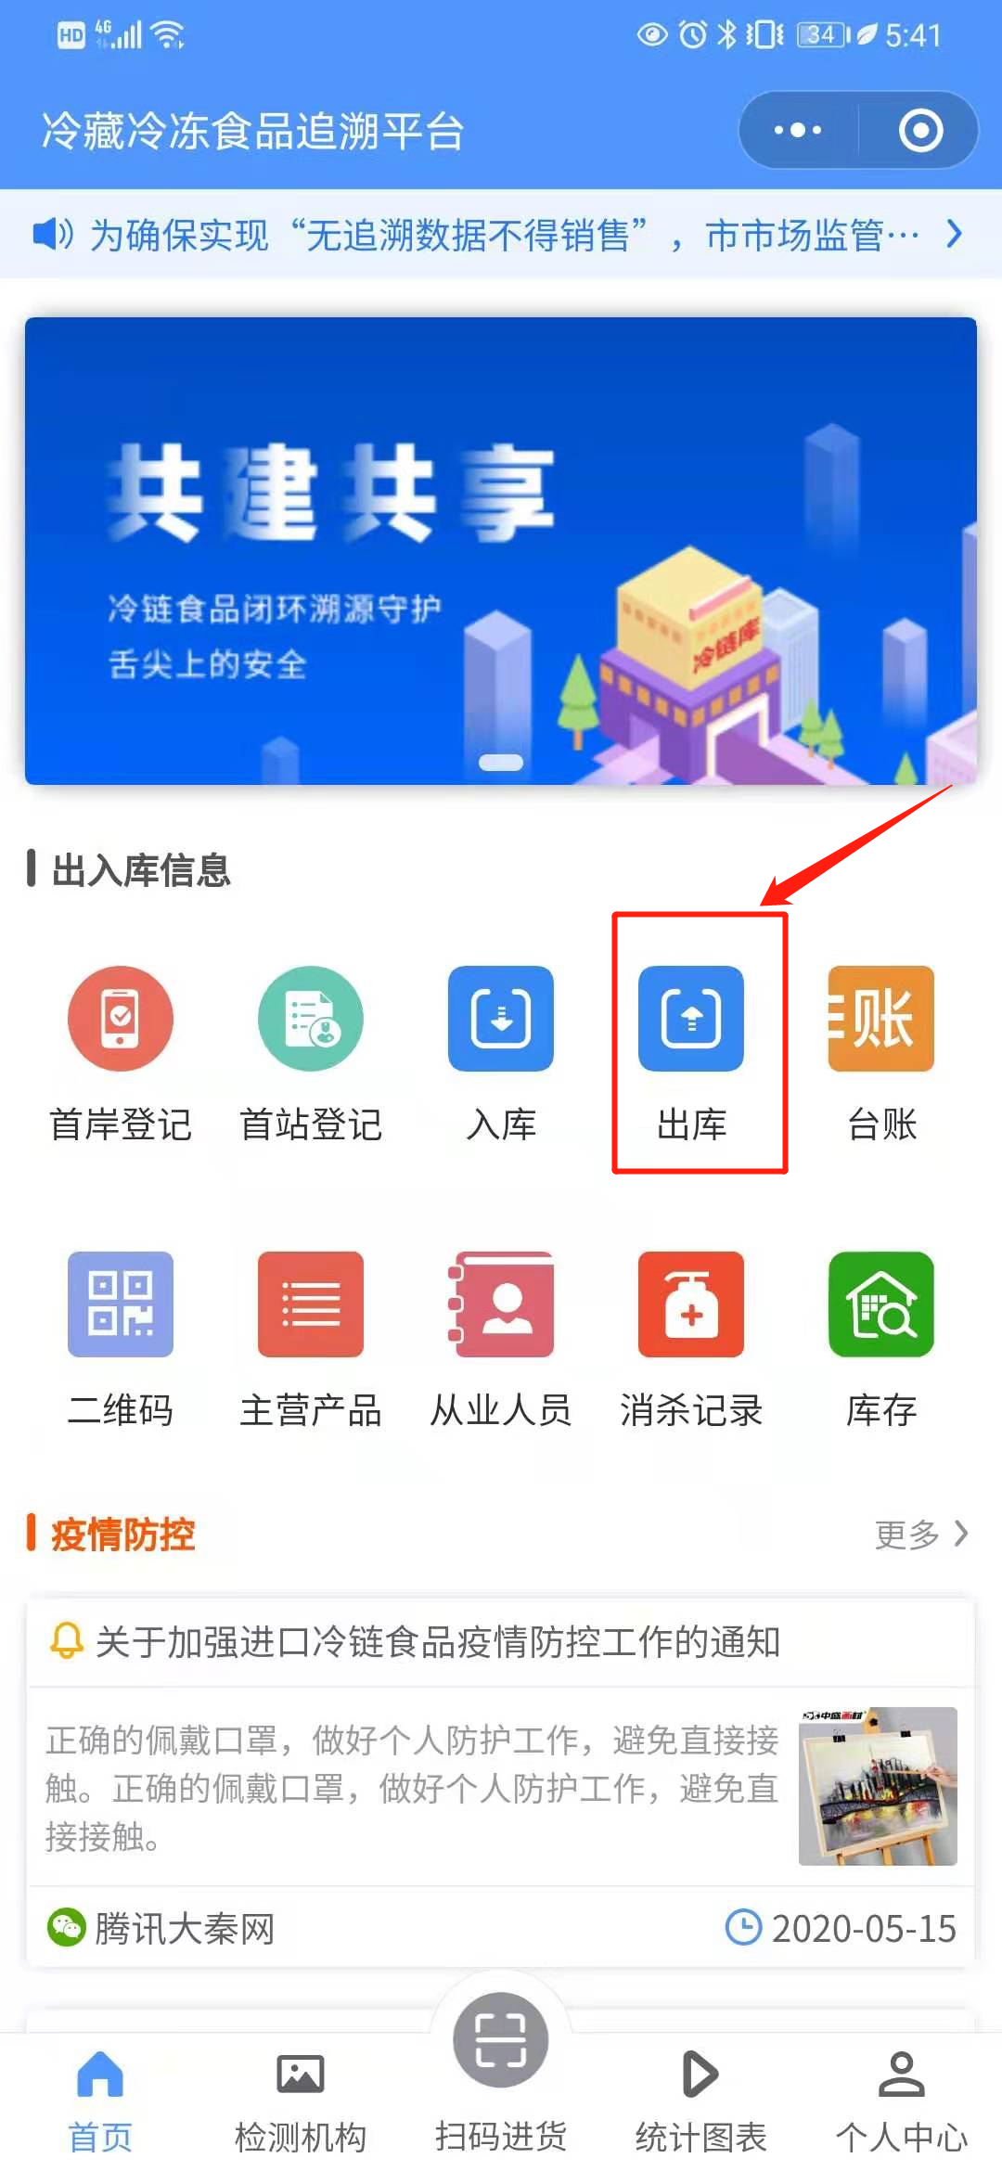
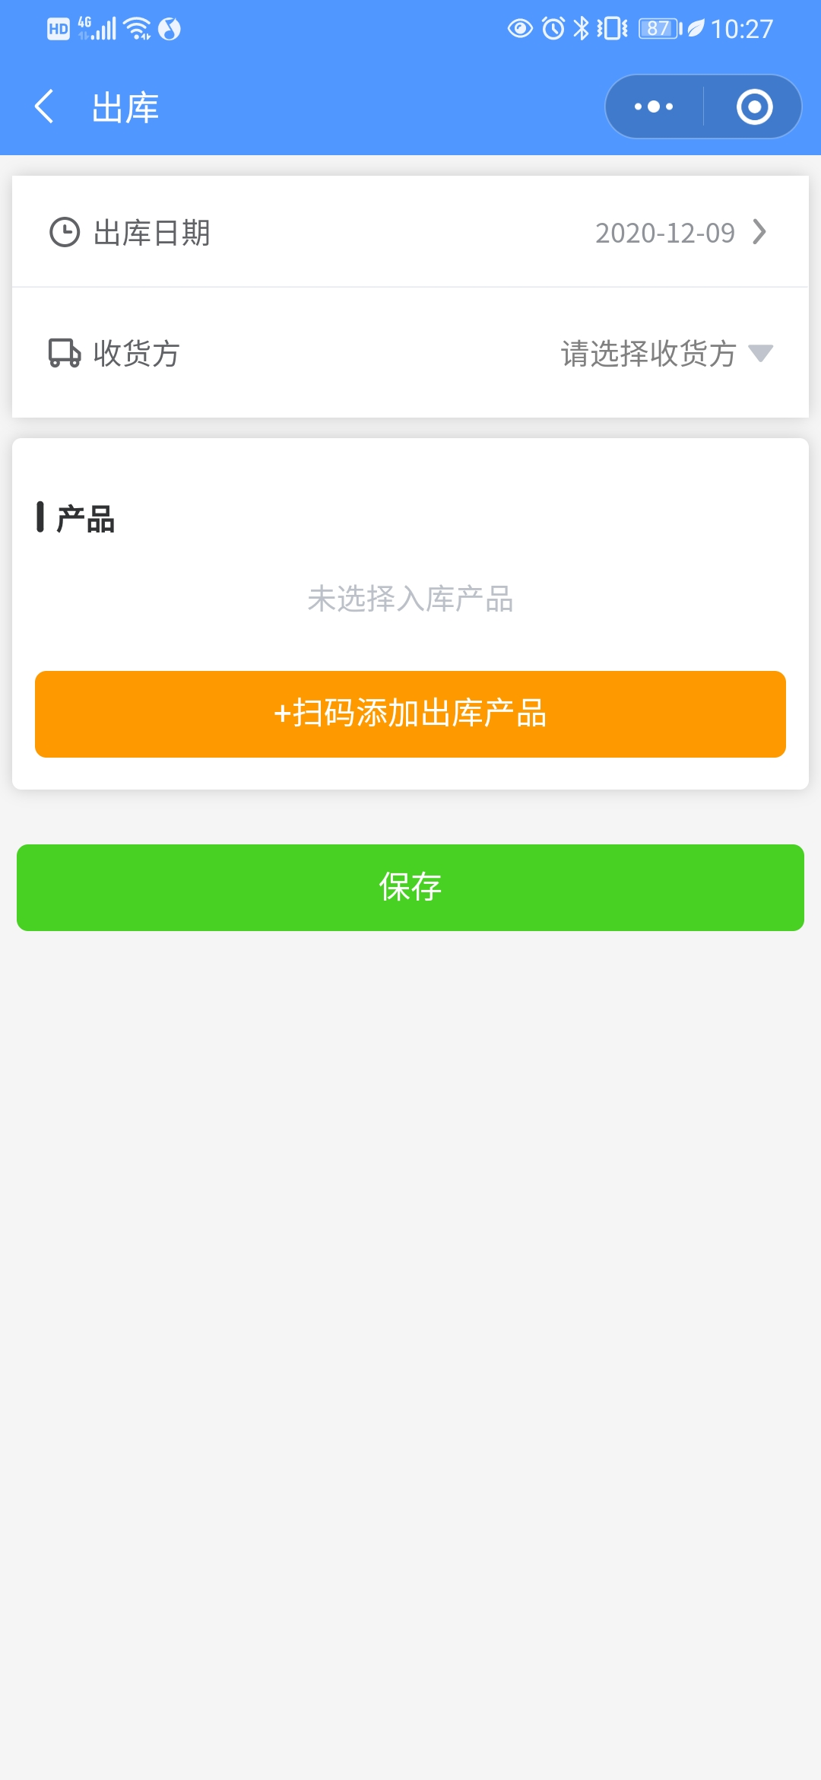
陕冷链企业服务端操作指引
首岸进口商企业
第五步：商品出库。
点击“出库”，选择出库日期及收货方，扫码添加出库产品，确认产品信息后，填写出库件数，点击保存后，系统将提示“出库成功”字样，并直接跳转至出入库记录界面，可在此看出入库信息。

Slide 12
陕冷链企业服务端操作指引
首站冷库企业
第一步：企业信息维护，添加企业主营产品。打开陕冷链小程序，点击“主营产品”，点击“添加”，选择商品种类，逐项填写相关信息，填写完成后点击“保存”。

Slide 13
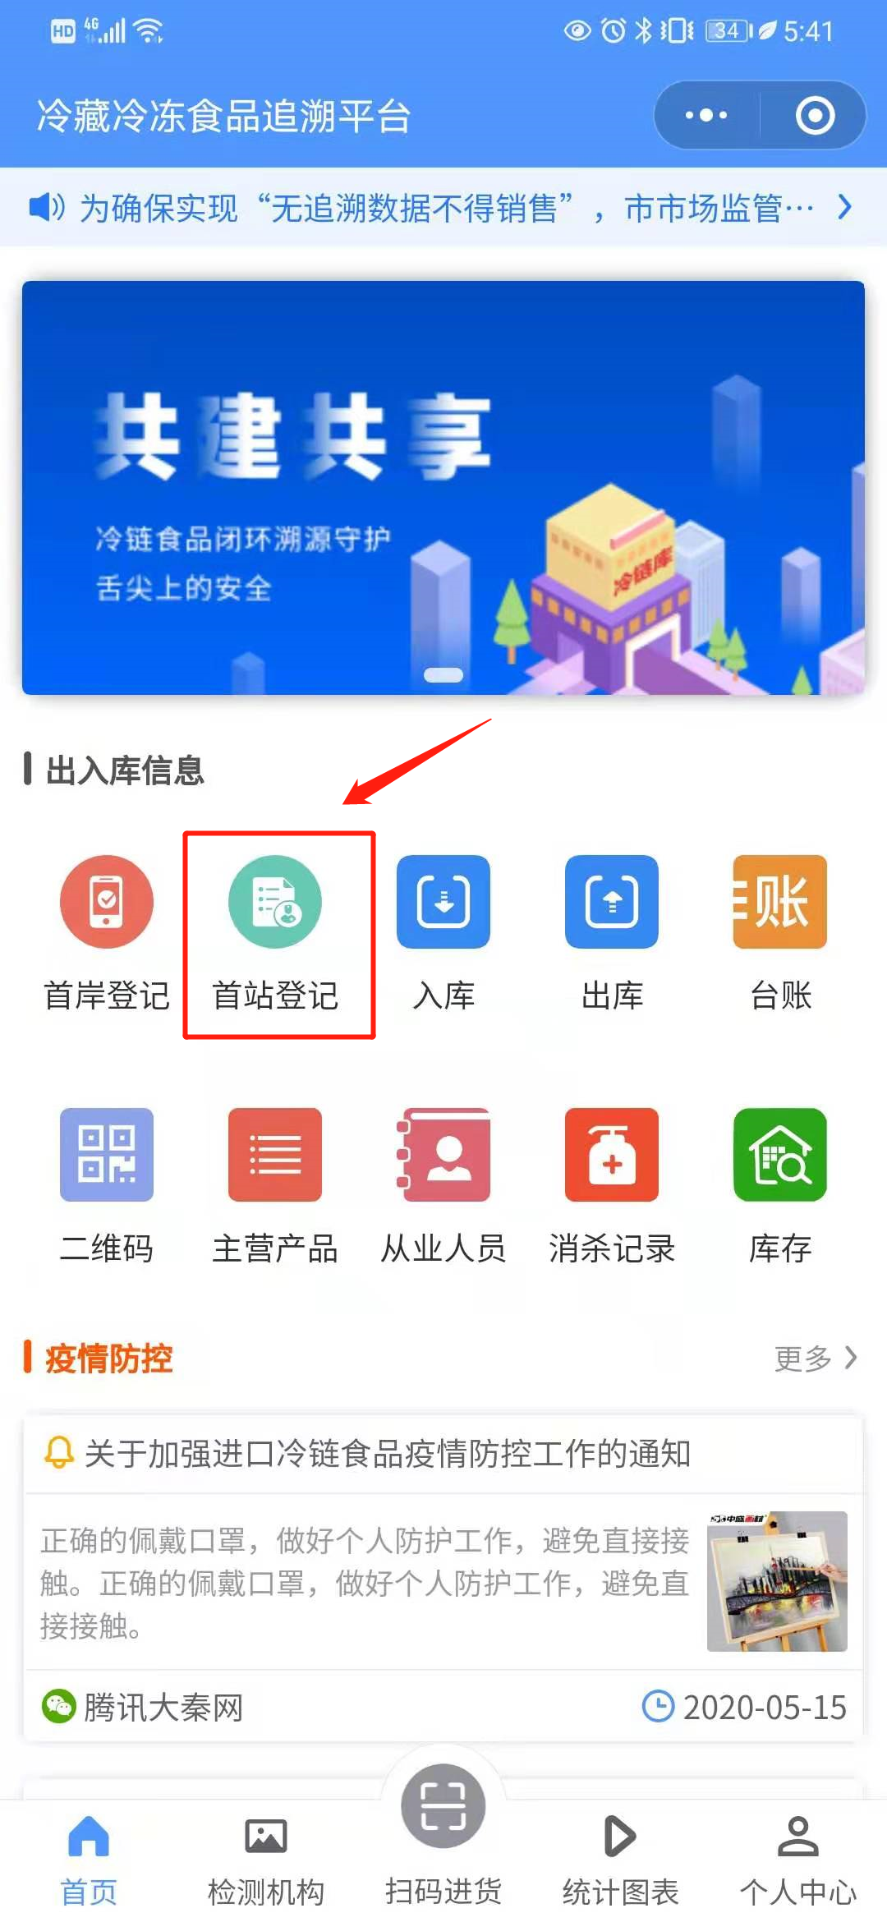
陕冷链企业服务端操作指引
首站冷库企业
第二步：产品登记，供应商选择。
根据产品入陕来源，点击“首站登记”，“请选择供应商”，在搜索栏中查找供应商，为方便查找，系统默认历史曾选过的供应商会在搜索栏下显示。

Slide 14
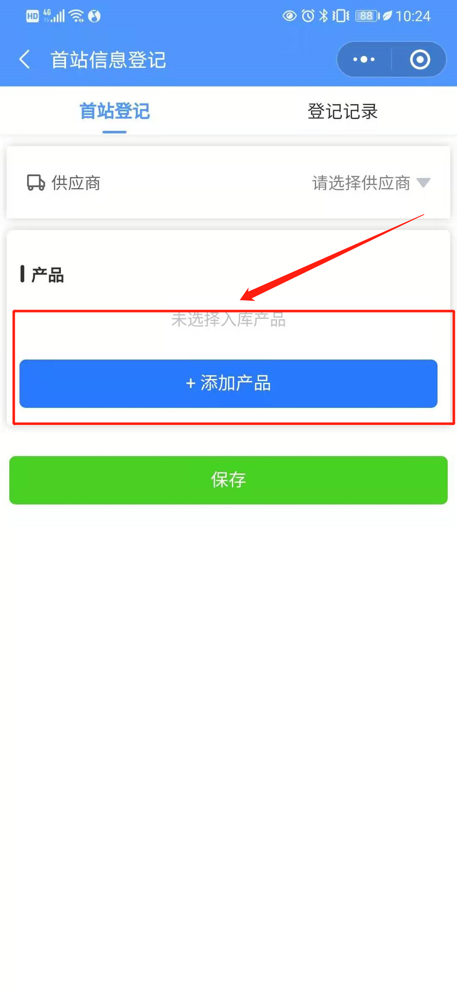
陕冷链企业服务端操作指引
首站冷库企业
第三步：产品登记，添加产品。
选择添加产品，选中需登记的产品，逐项填写产品基础信息及入境信息，上传相关证明图片完成后，点击保存。系统将提示“登记成功”字样，并直接跳转至登记记录界面。可查看商品信息，点击二维码图标，可将溯源二维码保存至手机。

Slide 15
陕冷链企业服务端操作指引
首站冷库企业
第四步：溯源二维码保存。
在登记记录中，可查看商品信息，点击二维码图标，可选择将溯源二维码保存至手机相册，并进行打印后粘贴至商品外包装。
公众通过微信或浏览器“扫一扫”功能，扫描冷链食品包装上的溯源二维码，可以查看到溯源信息。

Slide 16
陕冷链企业服务端操作指引
首站冷库企业
第五步：商品出库。
点击“出库”，选择出库日期及收货方，扫码添加出库产品，确认产品信息后，填写出库件数，点击保存后，系统将提示“出库成功”字样，并直接跳转至出入库记录界面，可在此看出入库信息。

Slide 17
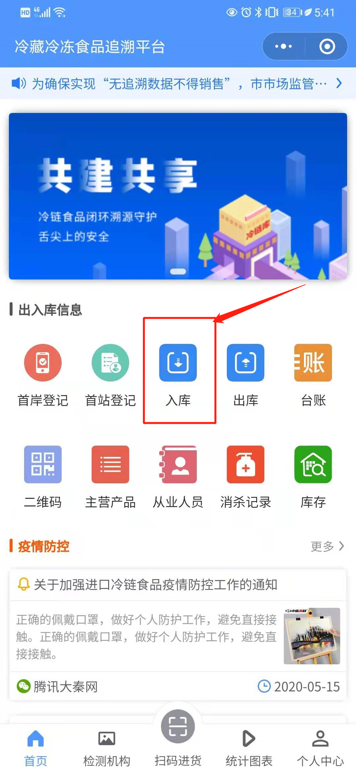
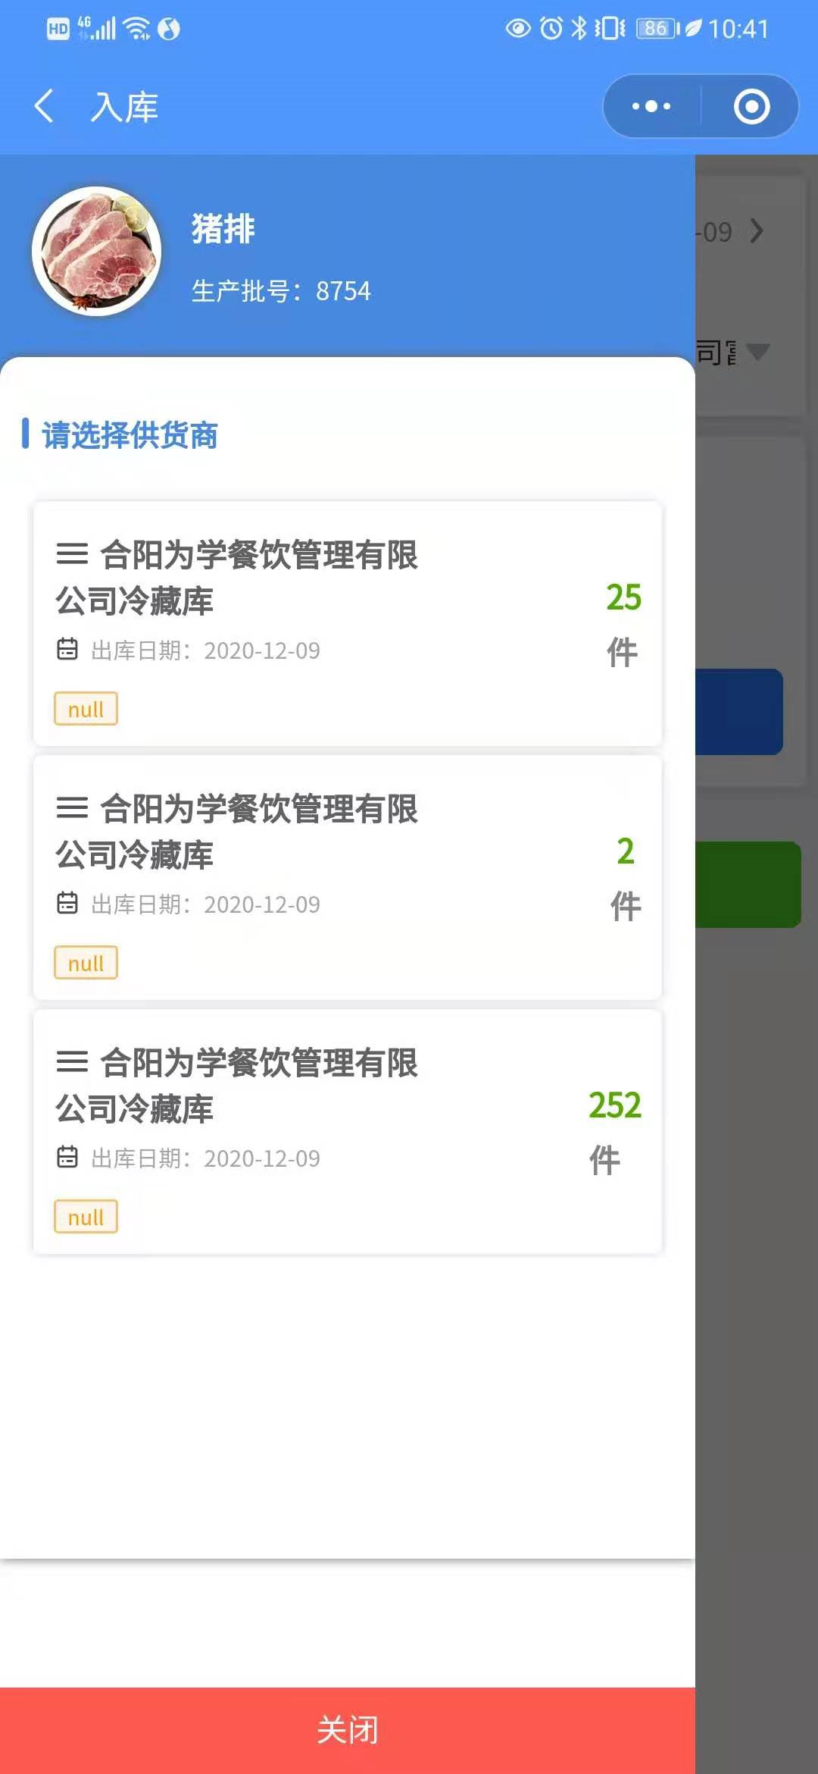
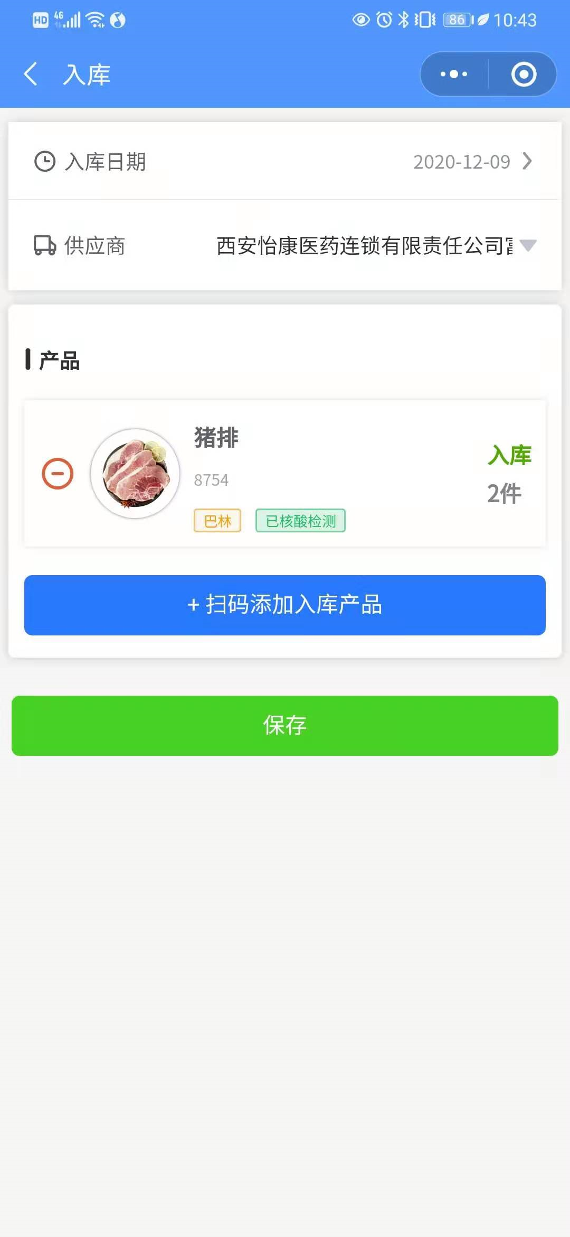
陕冷链企业服务端操作指引
流通企业
第一步：商品入库。
点击“入库”，选择入库日期及收货方，扫码添加入库产品，确认产品信息后，填写入库件数，点击保存后，系统将提示“入库成功”字样，并直接跳转至出入库记录界面，可在此看出入库信息。

Slide 18
陕冷链企业服务端操作指引
流通企业
第二步：商品出库。
点击“出库”，选择出库日期及收货方，扫码添加出库产品，确认产品信息后，填写出库件数，点击保存后，系统将提示“出库成功”字样，并直接跳转至出入库记录界面，可在此看出入库信息。

Slide 19
食品追溯码编码规则
统一社会信用代码+产品编码+产品批号 =
赋码方式与信息采集
进入陕西省境内销售的进口商品，采用首站赋码、贴码和进出库扫码
至少贴码到最小物流单位（例如1箱），有条件的企业可以贴码到单品。

Slide 20
企管服务
“陕冷链”小程序在规范冷链生产经营者行为的同时，也为企业用户提供内部管理的服务功能，企业可通过“陕冷链”对内部管理环节进行台账管理。其中包括出入库管理、台账管理、检测信息、从业人员管理等服务，为企业配合疫情防控工作提供了必要的基础支撑

Slide 21
其他
业务范畴
进口冷链水产品、畜肉、禽肉。
平台业务及技术人员联系方式
食品经营处
联系人：张备战
技术支持公司
联系人：李娟

